Slide 1
Tambahan Praktikum 4

Slide 2
Menampilkan Data (1)
Ketik kode di bawah ini, kemudian simpan dengan nama ‘tampil_buku.php’.
<?php
// sertakan file koneksi.php
include "koneksi.php";
// perintah query
$query="select * from buku";
$perintah=mysql_query($query);
echo "<h2>Daftar Buku</h2>
<table border=1><tr>
<td>ID</td><td>JUDUL</td
<td>PENERBIT</td><td>KATEGORI</td>
</tr>";
Dilanjutkan ke halaman berikutnya …

Slide 3
Menampilkan Data (2)
Lanjutan halaman sebelumnya …
// tampilkan data
while ($data=mysql_fetch_array($perintah))
{
echo "<tr>
<td>$data[id]</td><td>$data[judul]</td>
<td>$data[penerbit]</td><td>$data[kategori]</td>
</tr>";
}
echo "</table>";
?>

Slide 4
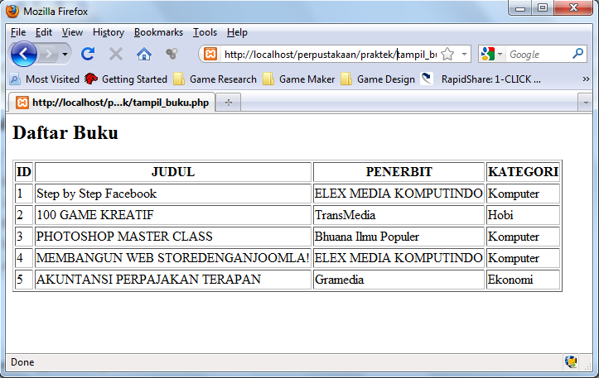
Hasil : tampil_buku.php

Slide 5
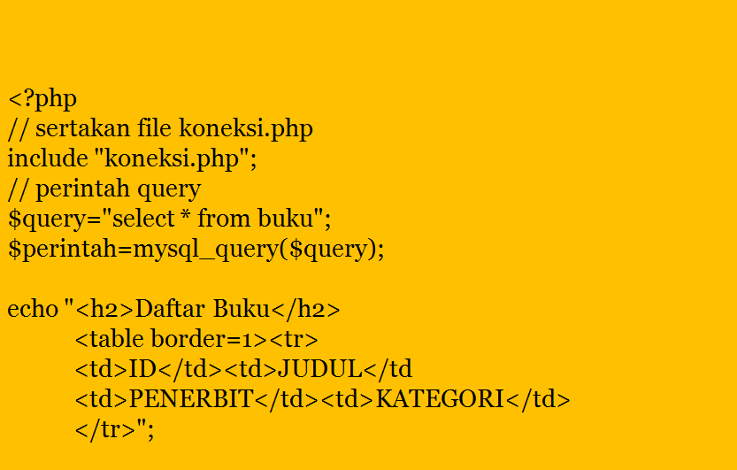
Menambah fasilitas edit & hapus
Untuk menambah fasilitas edit & hapus pada ‘tampil_buku.php’, sisipkan kode di bawah ini, kemudian save as dengan nama ‘tampil_buku2.php’ :
<script language="javascript">
function confirm_hapus()
{
ok=confirm('Anda yakin ingin menghapus?')
if (ok){
return true;
}else{
return false;
}
}
</script>

Slide 6
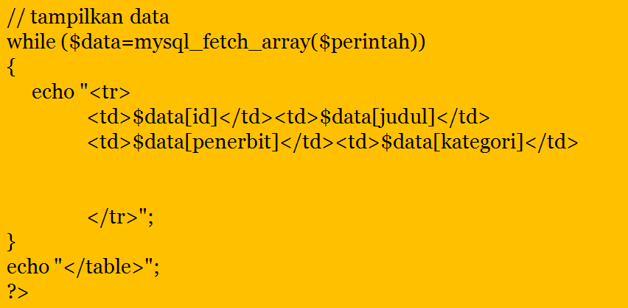
Sisipkan kode di bawah ini :
<td>
<a href=edit_buku.php?id=$data[id]>edit</a> |
<a href=hapus_buku.php?id=$data[id] onclick='return confirm_hapus()'>hapus</a>
</td>

Slide 7
Menambah Data (2.a)
Ketik kode di bawah ini, kemudian simpan dengan nama ‘tambah_buku2.php’.
<html>
<head>
<title>Tambah Buku</title>
</head>
<body>
<h2>Tambah Buku</h2>
<form method="post" action="proses_tambah_buku.php">
<table border="0">
<tr>
<td>Id</td><td>:</td><td><input name="id" type="text" size="20“></td>
</tr>
<tr>
<td>Judul</td><td>:</td><td><input name="judul" type="text" size="70"></td>
</tr>

Slide 8
Menambah Data (2.b)
<tr>
<td>Penerbit</td><td>:</td>
<td><input name="penerbit" type="text" size="50"></td>
</tr>
<tr>
<td>Kategori</td><td>:</td>
<td><input name="kategori" type="text"></td>
</tr>
<tr>
<td>&nbsp;</td><td>&nbsp;</td>
<td><input type="submit" name="Submit" value="Tambah">
<input type="reset" name="Reset" value="Batal"></td>
</tr>
</table>
</form></body></html>

Slide 9
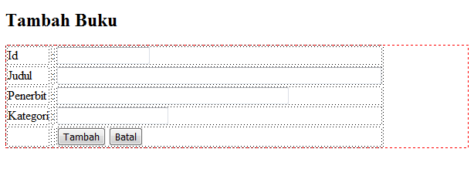
Desain : tambah_buku2.php
5
B
A
R
I
S
3 KOLOM

Slide 10
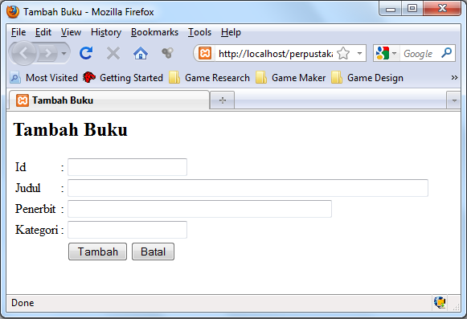
Hasil (2) : tambah_buku2.php

